Slide 1





14 décembre 2023 | Trophées d’économies d’eau – Lauréat 2023
Valorisation de vos déchets : inutile de consommer de l’eau potable !
TRANSELI
Denis LEBLANC et Olivier BORIES

Slide 2
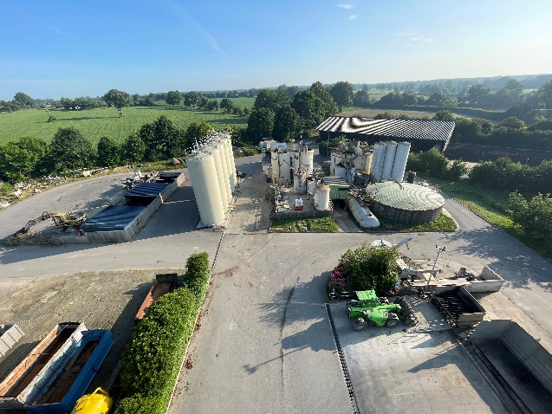
1) Présentation TRANSELI et Contexte
Une PME Familiale à taille humaine.
  -1990 à 2000 L’idée de Denis LEBLANC…
  -2002 Création et obtention de l’I.C.P.E
  -2010 Evolution Autorisation Préfectorale
  -2023 Participation Trophées d’économies d’eau
Transeli, reçoit et valorise les déchets liquides et solides non dangereux.

Slide 3

2) Pourquoi ?
Zéro consommation d’eau potable = Economie sur la ressource disponible.
Cibles potentielles : Toutes les installations de traitement d’eau et de déchets

Slide 4
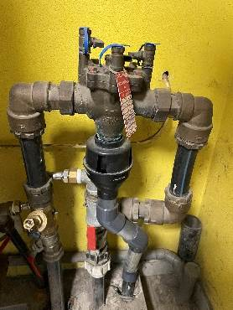

3) De la théorie à la mise en pratique
Analyse du besoin : 13000m³/an en 2020 dont 3000m³ d’eau potable.
Localisation : consommation diffuse.
Mise place organe de sécurité pour éviter toute pollution du réseau Public.
Moyens mobilisés (humains et financiers) : PME de 9 personnes implication de tous sur 3 ans. Environ 46 k€ d’investissement matériel.

Slide 5
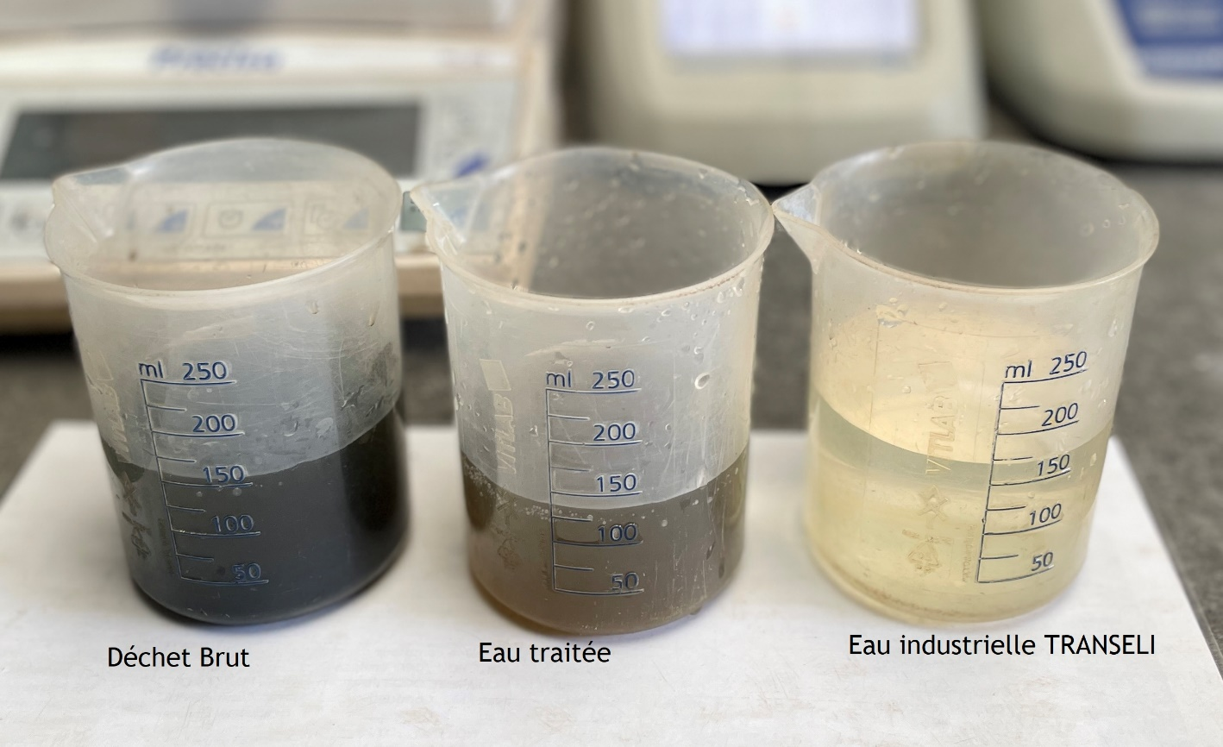
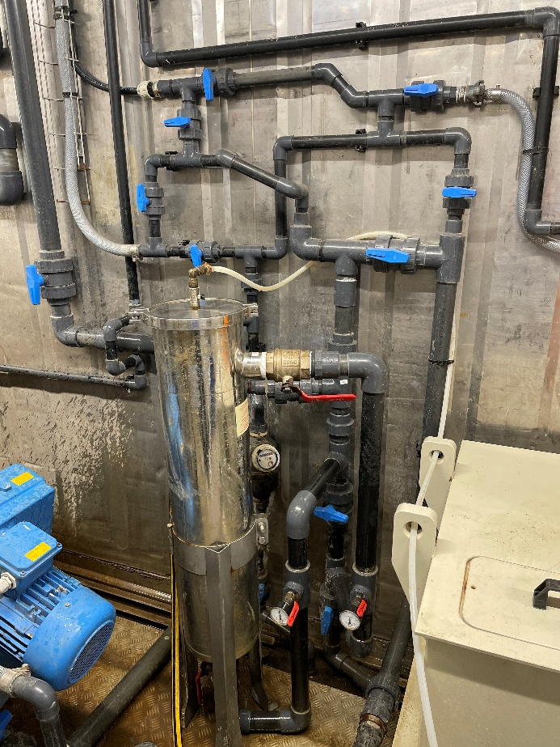
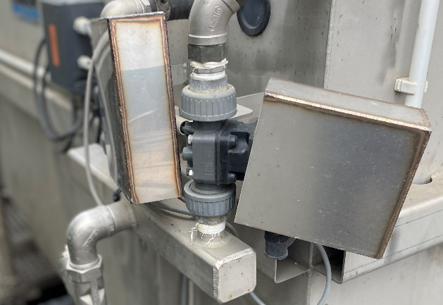
4) Les moyens techniques mis en place
En images ça donne quoi ?
Figure 1 : Déchet entrant vers eau industrielle pour REUSE sté TRANSELI
Figure 2 modification technologie d’éléctrovannes
Figure 3 : Mise en place de filtre 150µm et dédoublement de réseau d'alimentation TRANSELI

Slide 6


5) Evaluation Résultat
- Diminution par 5 de notre consommation
- Le vrai gain n’est donc pas là!
Maintien de l’activité tout l’été 2022 à 100%
+ mise à disposition de notre ressource pour des tiers.

Slide 7
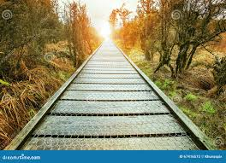
6) Perspectives:
Utiliser les déchets reçus pour valoriser les suivants c’est possible !
Consommer de l’eau potable pour valoriser des déchets ? Problèmes réglementaires diverses…
Reproductibilité ?
Capacité d’effacement total sur la consommation de la ressource en eau potable
Critères d’acceptabilité pour monter un projet industriel.
La Suite ? Mise en place traitement Quaternaire de notre eau industrielle pour RE-USE avec des tiers….

Slide 8

www.transeli.fr

